Slide 1
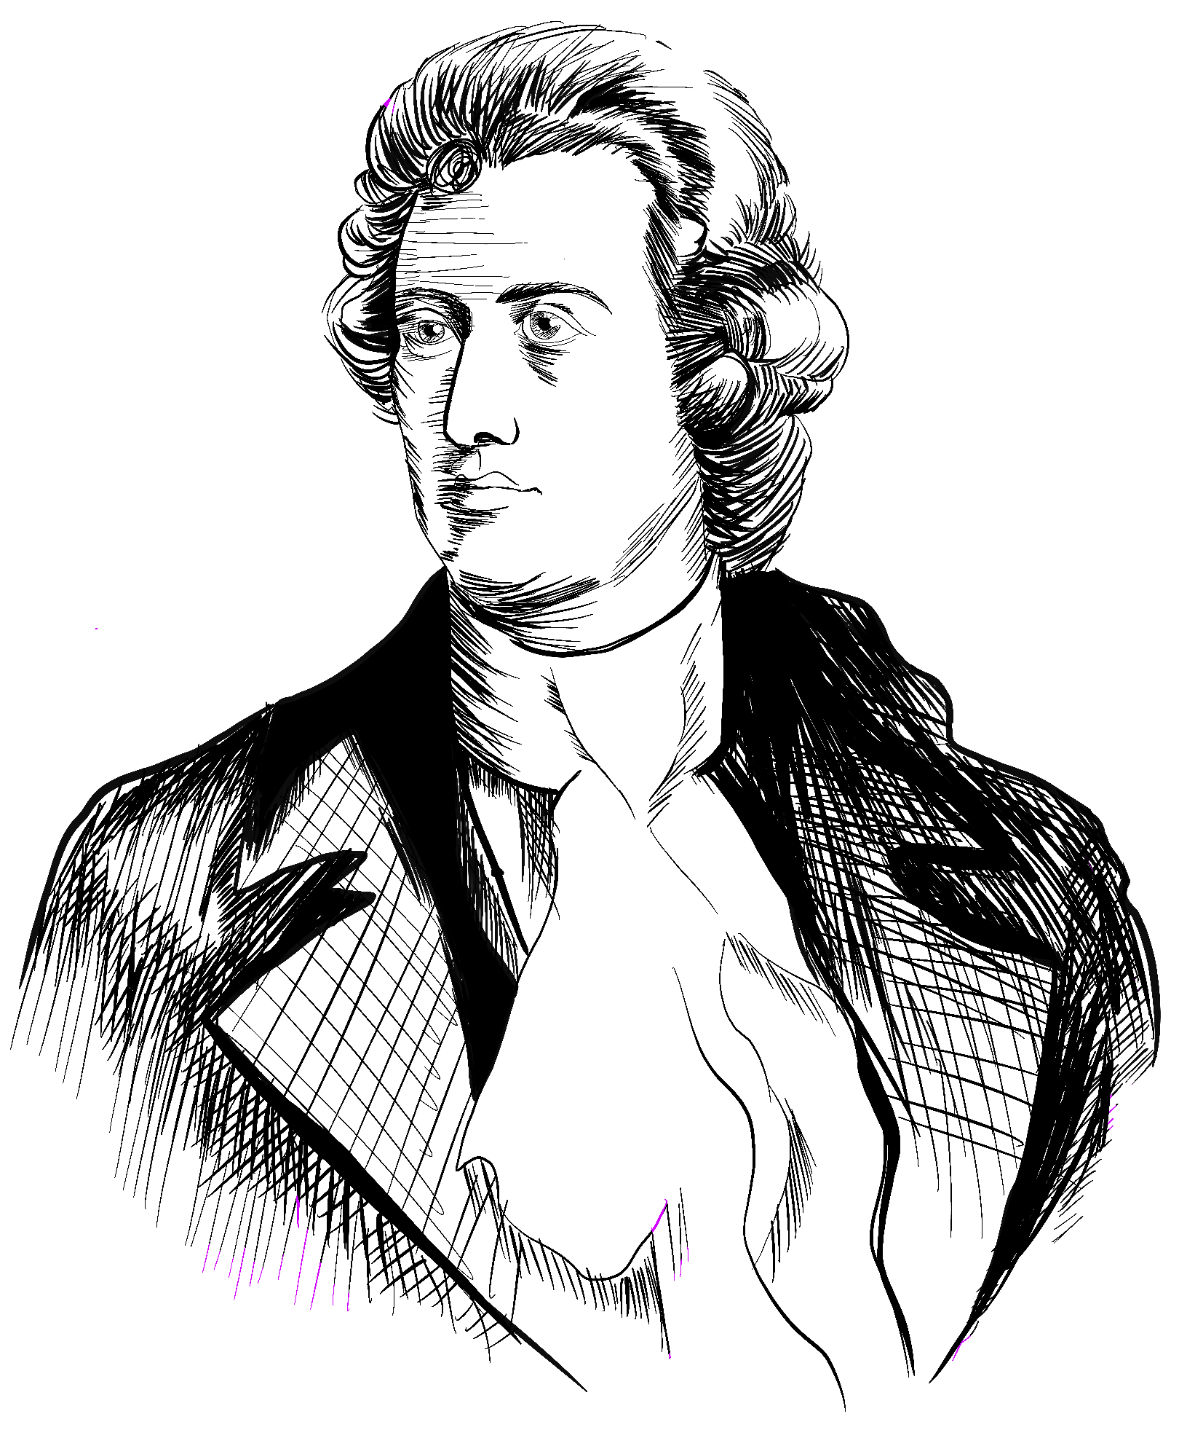
Überschrift: Johann Wolfgang Goethe
Name: Datum:
Wer? | Johann Wolfgang Goethe
Was? | bekannter Schriftsteller
Wann? | 28. August 1749
Wo? | Frankfurt am Main
Hobbys? | Spiele spielen Klavier spielen singen malen Bibel lesen
Gestorben Wann? Wo? | 22. März 1832 Weimar
Besuch in Heidelberg
Wo? | Heidelberger Schloss und Schlossgarten
Wen? | Marianne von Willemer
Was? | Er verliebt sich in Marianne von Willemer
Erinnerung an ihn? | Ein Ginkgo-Baum Ein Denkmal
Was? | Gedichte
Für wen? | Zum Beispiel Marianne von Willemer Seine Freunde
Worüber? | Zum Beispiel Heidelberger Schloss Heidelberger Schlossgarten Sein Leben
1
2
Prima! Schreibe nun einen Text zu deinem Schaubild.
Zitierhinweis: Muhn, L., Maier, A.-M., Vach, K. & Projektteam (2020): Johann Wolfgang Goethe – Visualisierung. Verfügbar unter: https://www.ph-heidelberg.de/deutsch/forschung/verbundprojekt-durchgaengige-sprachfoerderung/kl-34-integrierte-sprachfoerderung.html

Slide 2
Überschrift:
Name: Datum:
Wer?
Was?
Wann?
Wo?
Hobbys?
Gestorben Wann? Wo?
Besuch in Heidelberg
Wo?
Wen?
Was?
Erinnerung an ihn?
Was?
Für wen? | Zum Beispiel
Worüber? | Zum Beispiel
1
2
Prima! Schreibe nun einen Text zu deinem Schaubild.
Zitierhinweis: Muhn, L., Maier, A.-M., Vach, K. & Projektteam (2020): Johann Wolfgang Goethe – Visualisierung. Verfügbar unter: https://www.ph-heidelberg.de/deutsch/forschung/verbundprojekt-durchgaengige-sprachfoerderung/kl-34-integrierte-sprachfoerderung.html

